Slide 1

Кировское областное государственное профессиональное образовательное бюджетное учреждение
«Слободской колледж педагогики и социальных отношений»
ПМ.11 Разработка, администрирование и защита баз данных
ХранительПРО
Выполнил: Путников Дмитрий Васильевич
Группа 23П-2, специальность 09.02.07
«Информационные системы и программирование»
Форма обучения: очная
Руководитель: Калинин Арсений Олегович
Студент
Путников Дмитрий Васильевич
г.Слободской 2026г.

Slide 2
Цели и задачи практики
В рамках производственной практики по модулю ПМ.11 необходимо было реализовать полноценную систему контроля физического доступа на объект критической информационной инфраструктуры.
1
2
База данных
Приложения
Разработать реляционную базу данных из 12 таблиц в PostgreSQL с соблюдением нормальных форм
Разработать 3 настольных приложения на платформе WPF (C#) для разных ролей пользователей
3
4
Авторизация
Отчёты и триггеры
Реализовать 3 способа авторизации: через SQL-запрос, хранимую процедуру и ORM
Создать автоматические отчёты и триггеры для обеспечения целостности данных

Slide 3
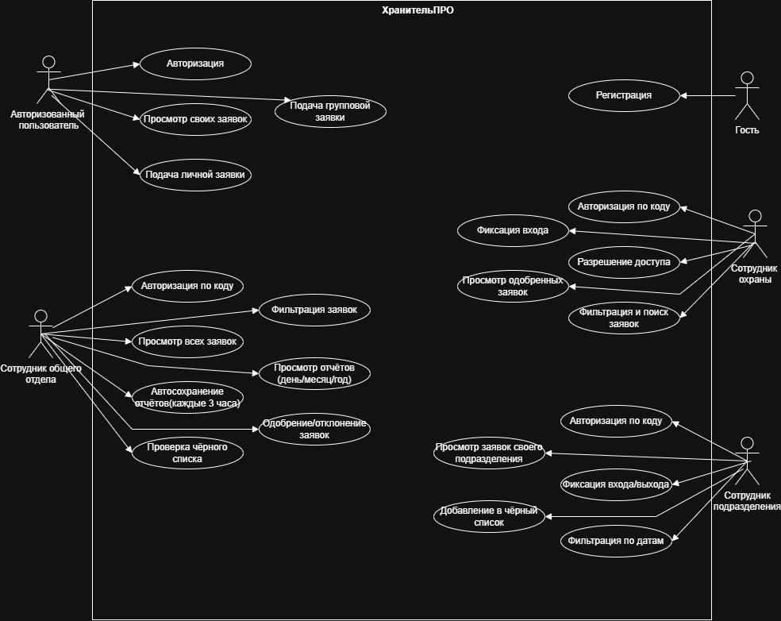
Диаграмма вариантов использования
Гость
Авторизованный пользователь
Подача заявки на посещение объекта без предварительной авторизации
Вход в систему, просмотр статуса поданных заявок
Сотрудник общего отдела
Сотрудник охраны
Проверка пропусков на КПП, ведение журнала проходов
Управление заявками, формирование и выдача пропусков
Сотрудник подразделения
Согласование заявок, управление списком сотрудников отдела

Slide 4
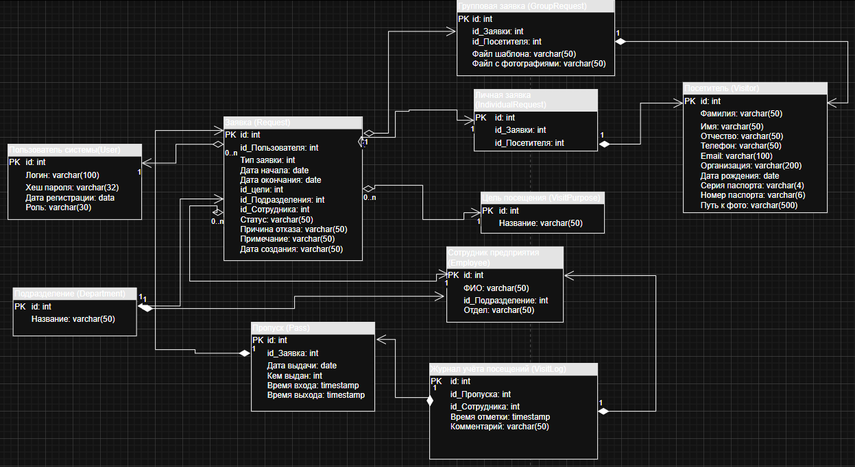
ER-диаграмма базы данных
База данных системы «ХранительПРО» включает 12 взаимосвязанных таблиц, организованных в соответствии с третьей нормальной формой (3НФ). Между таблицами установлены связи типа 1:M и 1:1.

Slide 5
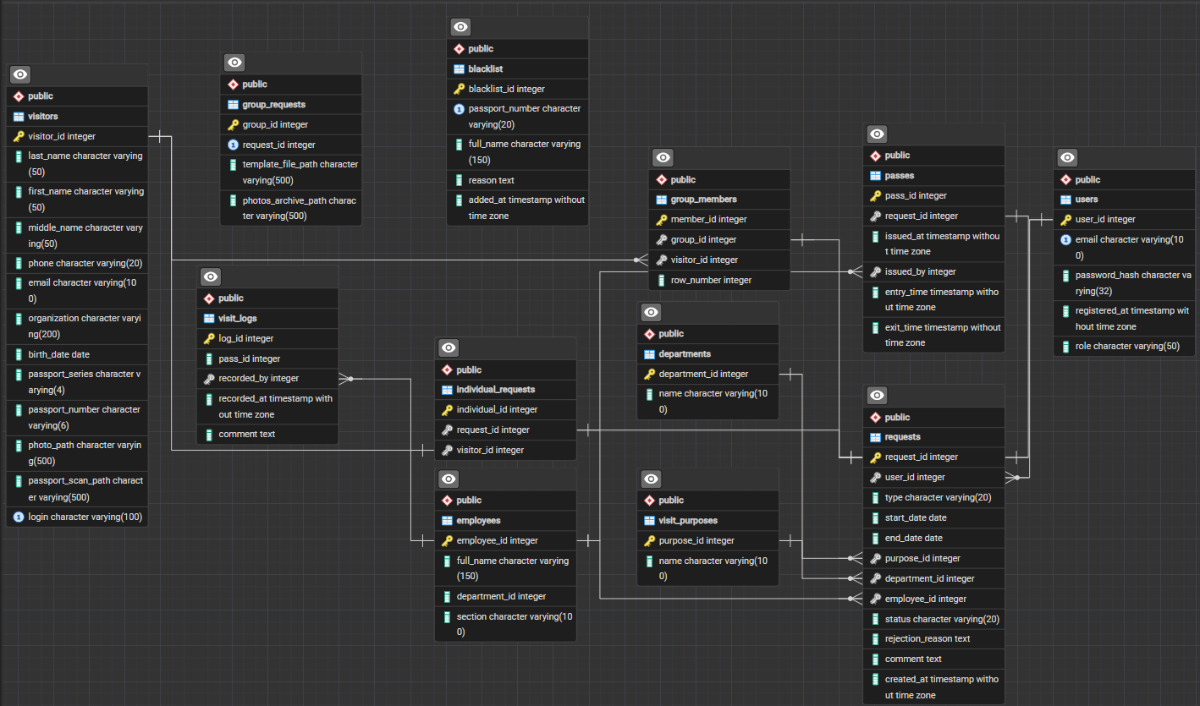
Схема базы данных
Структура БД в pgAdmin
Схема базы данных PostgreSQL, визуализированная в среде pgAdmin, отображает все таблицы, их поля и связи между ними.
Первичные и внешние ключи для каждой таблицы
Индексы для оптимизации запросов
Ограничения целостности данных
Каскадные операции обновления и удаления

Slide 6
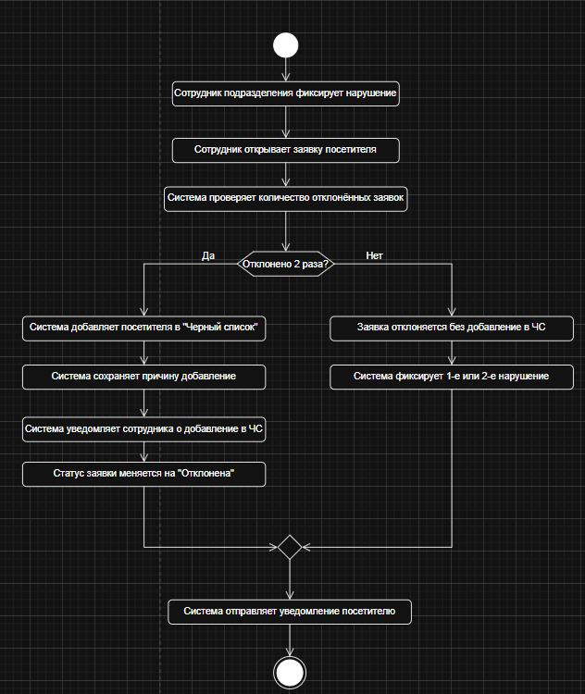
Диаграмма деятельности
Процесс добавления посетителя в чёрный список
Алгоритм автоматической блокировки срабатывает при обнаружении двух и более отклонённых заявок от одного посетителя. Триггер базы данных отслеживает статусы заявок и при выполнении условия автоматически вносит запись в таблицу blacklist, исключая дальнейшую подачу заявок данным лицом.

Slide 7
Архитектура приложений
Технологический стек
PractikaPM11
C# / WPF
Основное приложение для посетителей и сотрудников общего отдела. Подача заявок, управление пропусками, формирование отчётов.
Язык программирования и фреймворк для разработки настольных приложений с графическим интерфейсом
PostgreSQL / Npgsql
SecurityTerminal
Реляционная СУБД и библиотека для подключения .NET-приложений к PostgreSQL
Терминал для сотрудников охраны. Проверка пропусков на КПП, ведение журнала проходов, работа с чёрным списком.
.NET 8
DepartmentTerminal
Современная кроссплатформенная среда выполнения для разработки приложений
Терминал для сотрудников подразделений. Согласование заявок, управление списком сотрудников отдела.

Slide 8
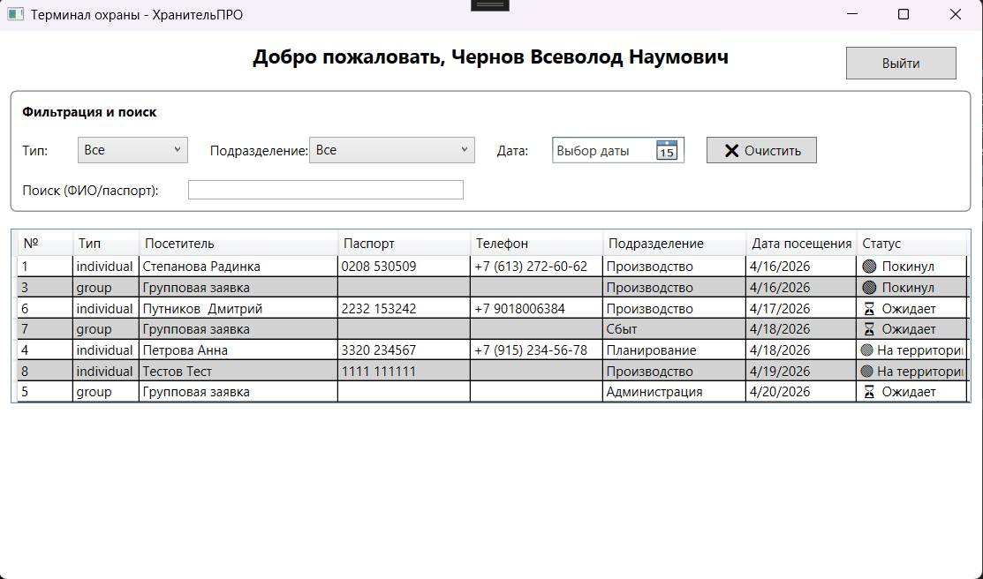
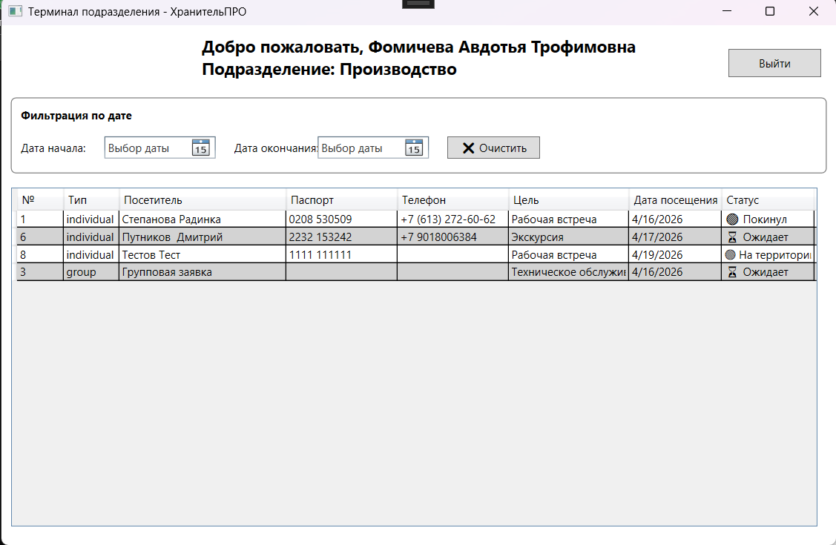
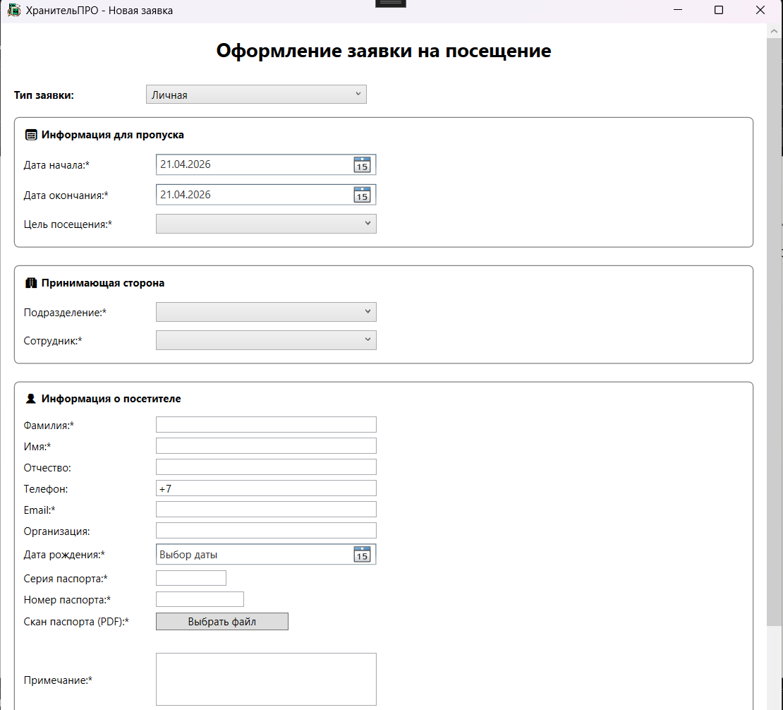
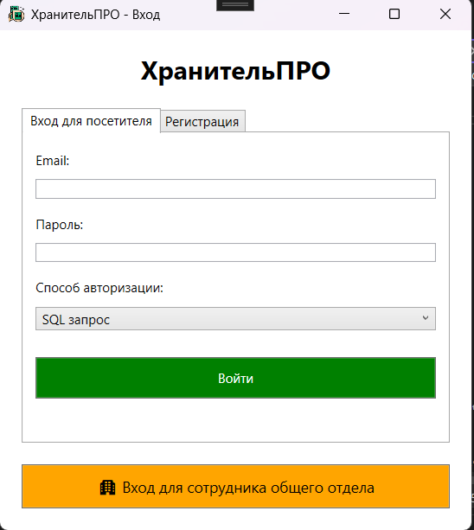
Интерфейс приложений
Все три приложения разработаны с единым визуальным стилем и адаптированы под роль конкретного пользователя. Ниже представлены ключевые экраны системы «ХранительПРО».
Подача заявки
Терминал охраны
Окно авторизации
Терминал подразделения
Форма для посетителя: ввод персональных данных, выбор подразделения, указание цели и даты визита
Сканирование и проверка пропусков, отображение фото посетителя, фиксация прохода в журнале
Единая точка входа с поддержкой трёх методов аутентификации: SQL-запрос, хранимая процедура, ORM (Entity Framework)
Список входящих заявок, кнопки согласования/отклонения, просмотр профиля посетителя

Slide 9
Запросы и триггеры
Объекты базы данных
Автосохранение отчётов
ViewListRequests
Реализован механизм автоматического сохранения отчётов каждые 3 часа в формате HTML.
Представление (VIEW) для отображения сводного списка заявок с данными посетителей, подразделений и статусов в одном запросе
Фоновый поток приложения запускает таймер
Вызывается процедура FilteringRequests
Результат форматируется в HTML-шаблон
Файл сохраняется в директорию отчётов с меткой времени
FilteringRequests
Хранимая процедура для фильтрации заявок по дате, статусу и подразделению — используется в отчётах и терминалах
Триггер генерации логина
Автоматически формирует уникальный логин посетителя при добавлении новой записи в таблицу visitors

Slide 10

Результаты практики
В ходе производственной практики по модулю ПМ.11 успешно разработана и введена в эксплуатацию система контроля доступа «ХранительПРО».
12
3
Таблиц БД
Приложения
Реляционная база данных в 3НФ на PostgreSQL
WPF-приложения для всех ролей пользователей
5
3ч
Уровней доступа
Автосохранение
Разграничение прав для каждой роли в системе
Периодичность автоматической генерации HTML-отчётов
Исходный код проекта загружен на GitHub и доступен для проверки. Все поставленные цели практики выполнены в полном объёме.

